Slide 1
Terenska nastava - Vukovar

Slide 2
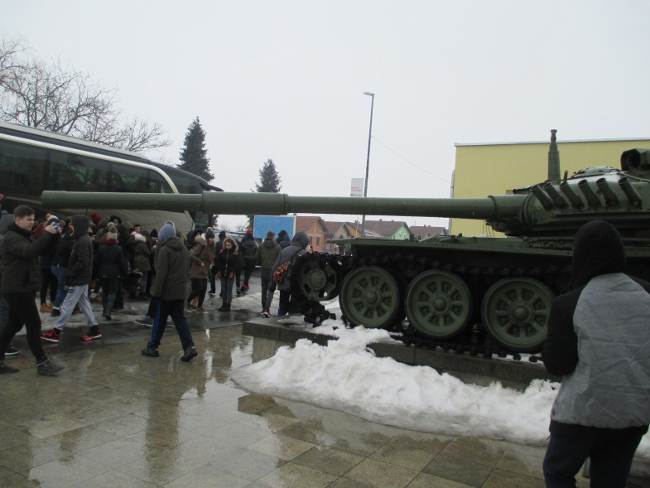
Groblje tenkova
Trpinjska cesta je dobila nadimak ‘groblje tenkova’
Trpinjska cesta postala je jedan od simbola otpora slabo naoružanih branitelja agresoru

Slide 3
Vukovarska bolnica
jedan od poznatijih simbola stradanja Vukovara i njegovih stanovnika s početka 1990-ih
Nakon 20. studenog 1991. iz bolnice odvedeno 200 ranjenika, bolesnika, među njima i 20 djelatnika bolnice te su pogubljeni na Ovčari.

Slide 4
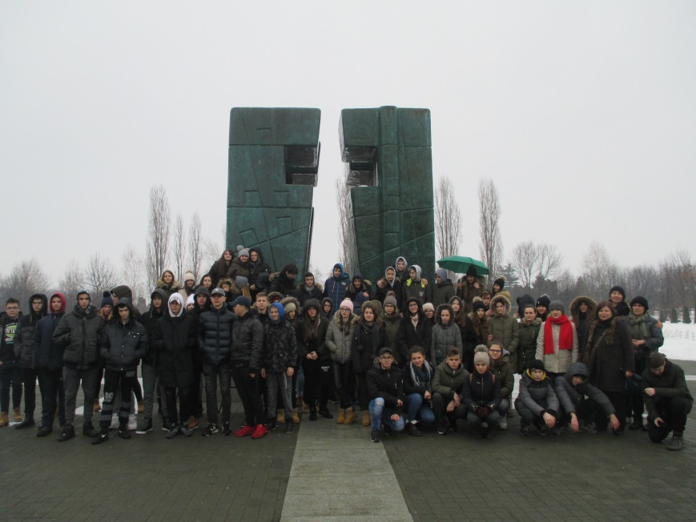
Memorijalno groblje Domovinskog rata
na mjestu masovne grobnice postavljeno je 938 bijelih križeva
Križevi predstavljaju ekshumiranih žrtava

Slide 5
Ovčara
ratni zločin kojeg su počinili pripadnici JNA i srpskih paravojnih postrojbi u noći sa 20. na 21.11.1991.
ubijeno između 255 i 264 civila i vojnika, dok su uglavnom tada bili pacijenti

Slide 6
KRAJ
Lucija Črnčec i Ana Udovičić, 8.b

